Slide 1
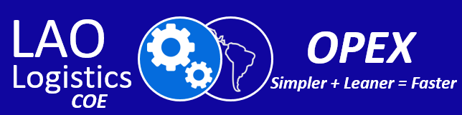
LAO LOGISTICS OPEX
LAO WTM
Jan 2021

Slide 2

Warehousing Tools & Metrics
Estandarizar procesos operacionales para todas las operaciones de warehouses en la región LAO para luego poder realizar seguimiento de métricas y buscar la Mejora continua en cada proceso.
PURPOSE
PROCESS
Crear los estándares conjuntamente con los Customer Logisitcs de acuerdo a las operaciones actuales, y mapear las necesidades y expectativas a nivel tecnológico/ operacional ( Procesos, Métricas y sistemas) para los próximos años.
LAO
Phase 1
Creación de Playbook: LAO Logistics Operational Process Playbook (procesos y procedimientos
Creación de LAO Distribution Dashboard KPIs: Estandarización de Metrics (KPIs)
Phase 2
Mapeo EWM System (Technological FootPrint) en cada site según necesitad
OUTCOME

Slide 3
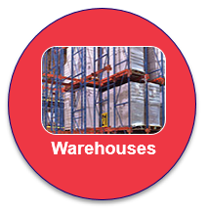
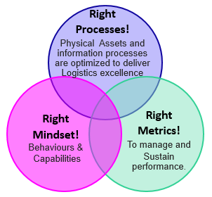
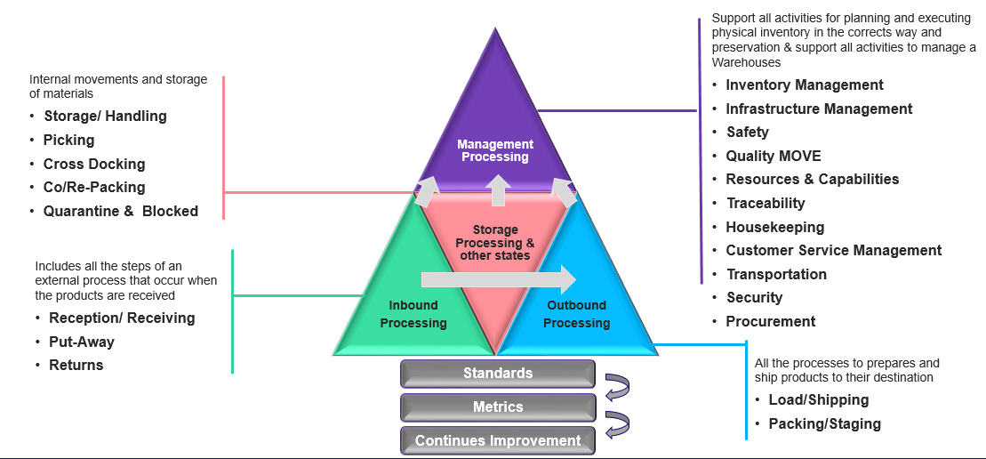










Warehouses LAO Strategy 2021 Our Methodology to achieve this Transformation
Right Mindset!
OPEX Forums & Workshops
OPEX Sessions/ Programs
Right Processes!
LAO Logistics Design Playbook
LAO DC Macro-Process Model
LAO Technological FootPrint
LAO Logistics Operational Process Playbook
Right Metrics!
Pallet Optimization
Tools & Metrics: Brazil /SLAO/ NLAO
Technological FootPrint
Process & Procedures Standardization
KPIs Standardization
Safety - Quality
Handling
Cost
Movements
Storage
Cost
OEE
EWM
System
Warehouse Utilization
Inventory
RFT
Cost to serve
Returns

Slide 4
Objetivos Playbook
Brindar estándares que permitan operar eficientemente dentro de los,Warehouses de LAO, asegurando la Trazabilidad dentro de toda la cadena de Suministro (E2E).
Contemplar cierta flexibilidad en los procesos para soportar futuros cambios, transformaciones y crecimientos del negocio
Brindar estándares que permitan medir la productividad/ eficiencia en cada DC.
Desarrollar soluciones bajo las mejores prácticas de operaciones de almacenes y equipamientos. Esto implica minimizar movimientos, interrupciones de flujos y cuellos de botella/ complejidad operativa.
Incluir Normas y estándares de seguridad y calidad para garantizar que los Warehouses trabajen en forma Segura y con las normas de Calidad establecidas por KC LAO
Un enfoque consistente y repetible con especificaciones de operaciones de almacenes
Tipos de Operaciones
DCs Propios KC
DCs Operados por 3PL
Bodegas en Plantas KC
Bodegas Externas operadas por KC
Bodegas Externas operadas 3PL
*Alcance: Todos los Warehouses LAO

Slide 5
Modelo OPEX - Macro-Procesos para DCs LAO
Tipos de Procesos incluidos
Management Processing
Inbound
Processing
Storage Processing & other states
Outbound
Processing
Internal movements and storage of materials
Storage/ Handling
Picking
Cross Docking
Co/Re-Packing
Quarantine & Blocked
Support all activities for planning and executing physical inventory in the corrects way and preservation & support all activities to manage a Warehouses
Inventory Management
Infrastructure Management
Safety
Quality MOVE
Resources & Capabilities
Traceability
Housekeeping
Customer Service Management
Transportation
Security
Procurement
Safety - Quality
Includes all the steps of an external process that occur when the products are received
Reception/ Receiving
Put-Away
Returns
All the processes to prepares and ship products to their destination
Load/Shipping
Packing/Staging
Standards
Metrics
Continues Improvement

Slide 6
Elementos incluidos por Proceso
Descripcion general del proceso
Metodología del Proceso
Recursos necesarios
Impactos de este proceso
Cómo optimizar
Soluciones

Slide 7
Distribution Dashboard
Metricas
*

Slide 8
Multifunctional Team
Core Project Team
Distribution
SLAO-– Mariana Monso - Jose Luis Zavala. Validacion: Hector Hormaeche
NLAO----- Carlos Garcia Flores – Validacion: Miguel Better
BRASIL--– Carlos Paiva - Alan Silva
Project Team: Ignacio Trejos – Deivis Attuy
IT: Emilia Muñiz
Regional Support
LAO COE – Connie Clark
LAO COE – Adrian Mato Monge
LAO EHS - Iban Perez
Quality MOVE – Karime Ardila
LAO DTS – Edward Leon
Sponsors
Fabian Ognian
Stakeholders
Danielle Guimaraes
Lucas van Domselaar
Roberto Chaves
Marcio Kawamura

Slide 9

Meetings - 2 Reuniones semanales por semana con el Core Team ( Propuesta: Lunes y Miércoles)
- Reuniones Ad-hoc para actualizar procesos actuales
- Managers: Envio de Información para feedback y Reunion de Seguimiento
Timeline
Jan
Feb
Mar
Apr
May
Jun
Q3 – Q4
2021
2022
INBOUND
STORAGE
OUTBOUND
Roll-out
&
Opex Programs
Multifunctional Teams
Alignment
MANAGEMENT
Playbook
Phase 1
Playbook
Validation
Playbook
Review
Metrics
Metrics
Phase 1
Metrics
Phase 2

Slide 10

¡Muchas gracias por el compromiso en esta valiosa etapa de construcción de Estándares

